Slide 1

《人工智能数学原理与算法》
第6章 自监督学习
6.3 自回归语言建模
康奇宇
qiyukang@ustc.edu.cn

Slide 2
01
语言模型概述
02
N元语法语言模型
目录
03
神经网络语言模型
04
GPT系列模型

Slide 3
从一个问题出发
机器如何判断这两句话的合理性？
  我学习人工智能课程 *我智能课程人工学习
可以通过检查句子是否符合语法规则、语义是否合理等方式
另一种方法是计算句子的概率
  句子的数量是无穷的，训练集无法覆盖所有可能的句子
  → 句子是单词的序列，句子概率可转化为单词的联合概率
  是否存在某种独立性假设能简化计算？
  如何评估所建立的句子概率计算模型？

Slide 4
语言模型(Language Model)
什么是语言模型？
  对于人类语言的内在规律建模，从而准确预测单词序列的概率
人类语言的内在规律
  单词可以任意组合吗？
  我学习人工智能课程 *我智能课程人工学习
  单词之间的组合顺序是一成不变的吗？
  我今天很开心 今天我很开心
似乎存在一些潜在的概率形式的规则来判断句子是否规范
No!
No!

Slide 5
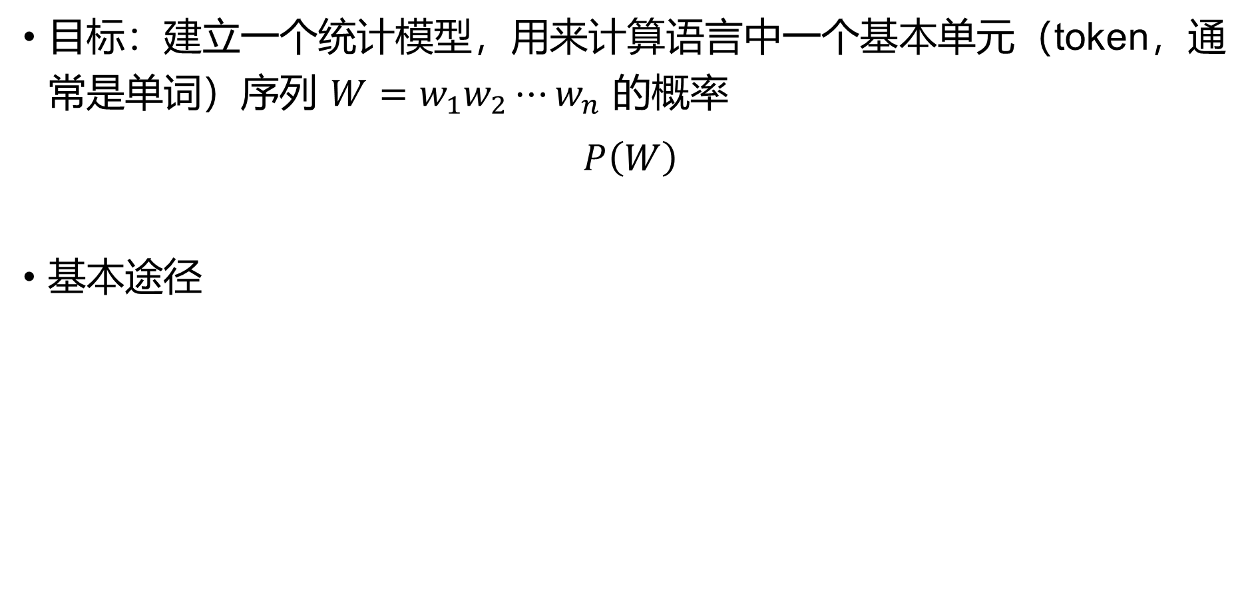
概率语言模型
目标：建立一个统计模型，用来计算语言中一个基本单元（token，通常是单词）序列 $W=w_{1}w_{2}⋯w_{n}$ 的概率
$$P\left(W\right)$$
基本途径
训练语料库
W
估计概率数值或者概率计算模型
P(W)

Slide 6
如何计算 P(W)
如何计算句子概率
  P(我学习人工智能课程)
由于句子是单词序列，所以等同于计算单词(token)的联合概率
  P(我学习人工智能课程) = P(我, 学习, 人工, 智能, 课程)
核心思想: 使用概率的链式法则(chain rule)

Slide 7
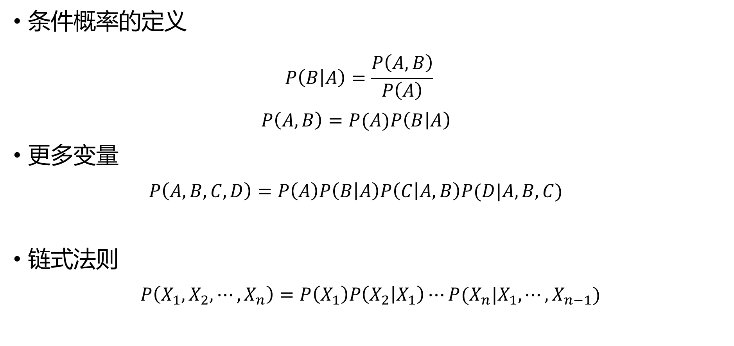
链式法则
条件概率的定义
$$P\left(B | A\right)=\frac{P\left(A,B\right)}{P\left(A\right)}$$
  $$P\left(A,B\right)=P(A)P\left(B | A\right)$$
更多变量
  $$P\left(A,B,C,D\right)=P\left(A\right)P\left(B | A\right)P\left(C | A,B\right)P(D|A,B,C)$$
链式法则
$$P\left(X_{1},X_{2},⋯,X_{n}\right)=P\left(X_{1}\right)P\left(X_{2} | X_{1}\right)⋯P(X_{n}|X_{1},⋯,X_{n−1})$$

Slide 8
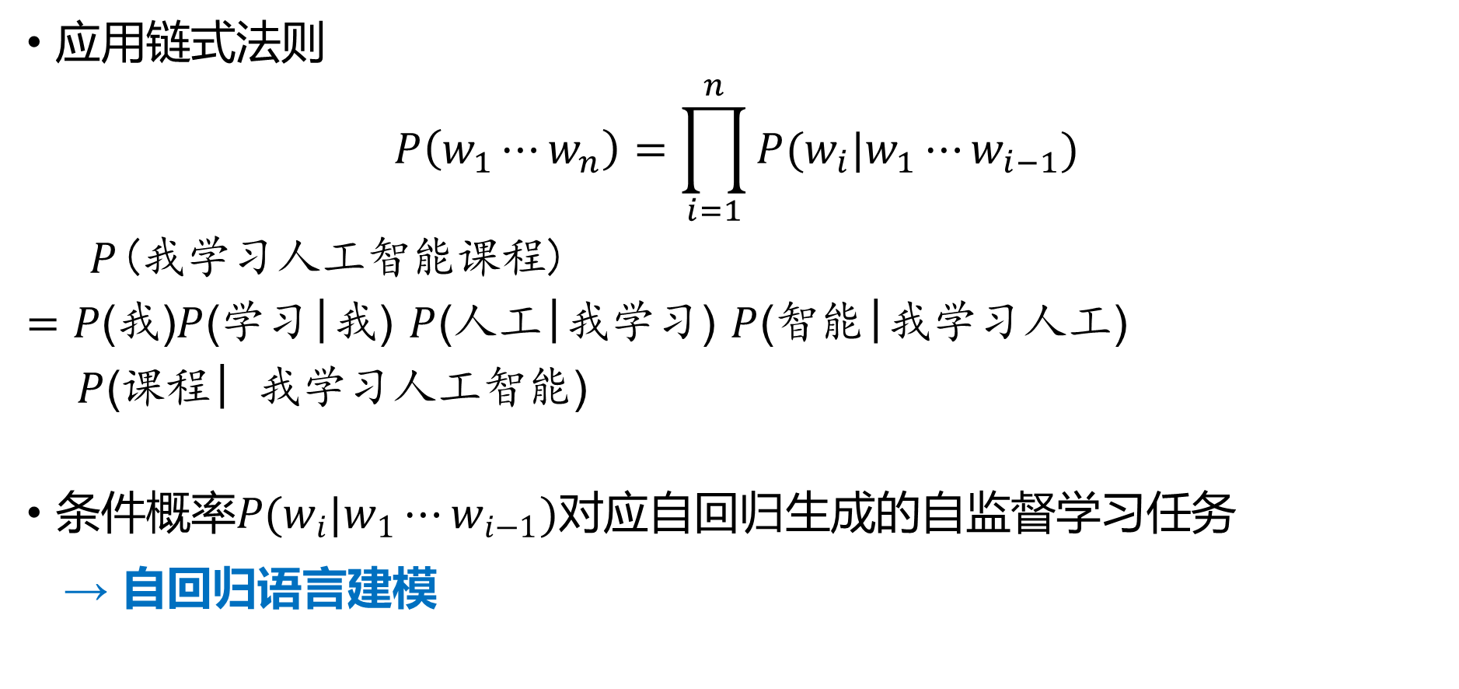
计算 P(W)
应用链式法则
$$P\left(w_{1}⋯w_{n}\right)=\prod_{i=1}^{n}{P(w_{i}|w_{1}⋯w_{i−1})}$$
$P$(我学习人工智能课程)
$=P$(我)$P$(学习|我) $P$(人工|我学习) $P$(智能|我学习人工)
$P$(课程| 我学习人工智能)
条件概率$P(w_{i}|w_{1}⋯w_{i−1})对应自回归$生成的自监督学习任务
→ 自回归语言建模

Slide 9
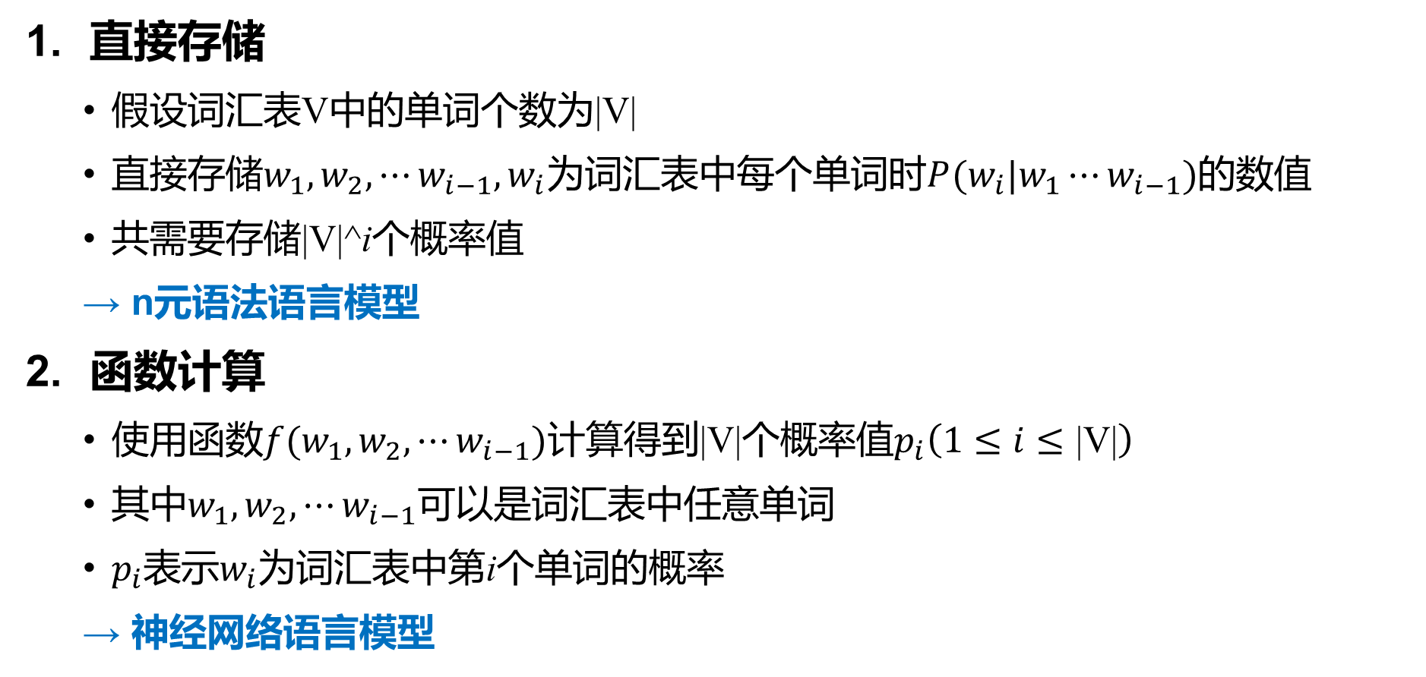
如何获得条件概率
直接存储
  假设词汇表V中的单词个数为|V|
  直接存储$w_{1},w_{2},⋯w_{i−1},w_{i}$为词汇表中每个单词时$P(w_{i}|w_{1}⋯w_{i−1})$的数值
  共需要存储|V|^i个概率值
  → n元语法语言模型
函数计算
  使用函数$f(w_{1},w_{2},⋯w_{i−1})$计算得到|V|个概率值$p_{i}\left(1≤i≤\text{|}\text{V}\text{|}\right)$
  其中$w_{1},w_{2},⋯w_{i−1}$可以是词汇表中任意单词
  $p_{i}$表示$w_{i}$为词汇表中第i个单词的概率
  → 神经网络语言模型

Slide 10
01
语言模型概述
02
N元语法语言模型
目录
03
神经网络语言模型
04
GPT系列模型

Slide 11
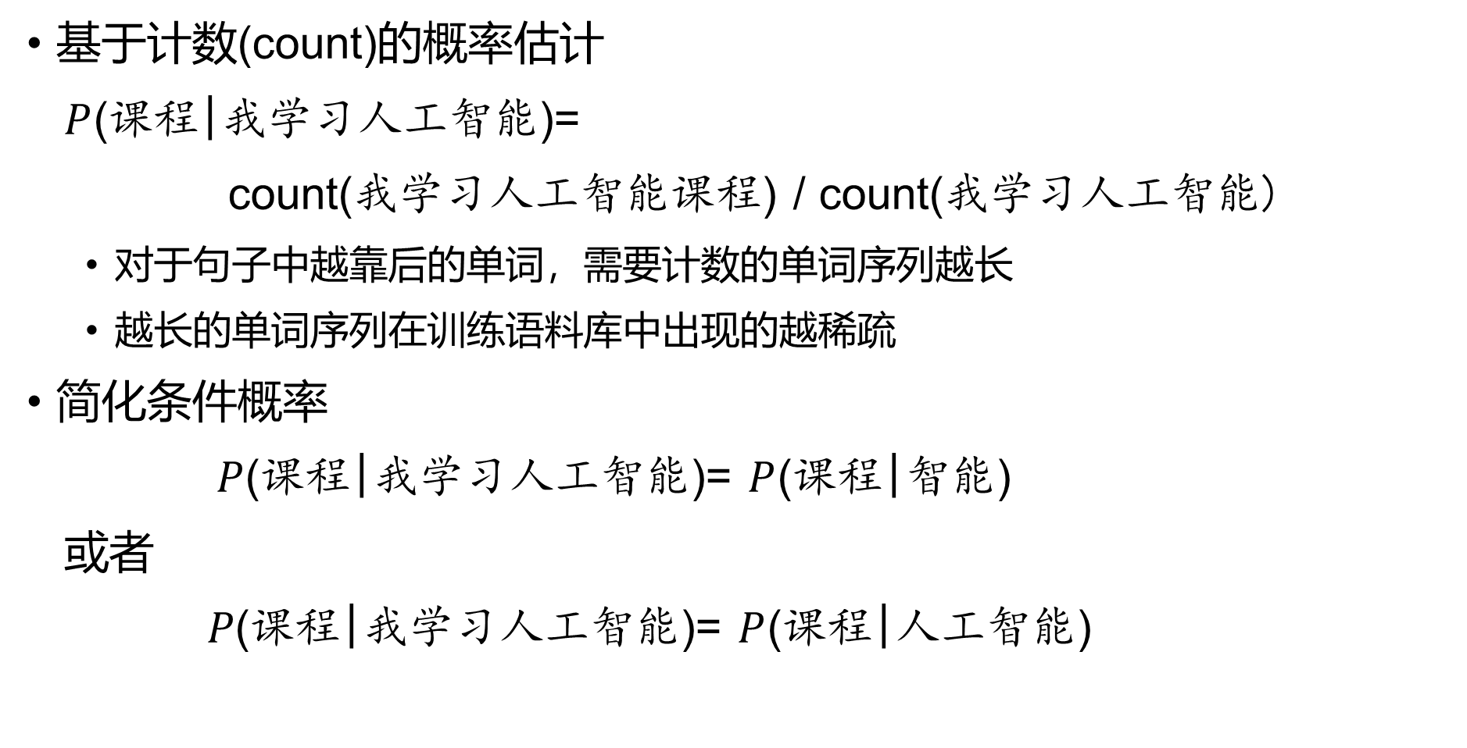
条件概率的直接估计
基于计数(count)的概率估计
$P$(课程|我学习人工智能)=
count(我学习人工智能课程) / count(我学习人工智能)
  对于句子中越靠后的单词，需要计数的单词序列越长
  越长的单词序列在训练语料库中出现的越稀疏
简化条件概率
$P$(课程|我学习人工智能)= $P$(课程|智能)
或者
$P$(课程|我学习人工智能)= $P$(课程|人工智能)

Slide 12
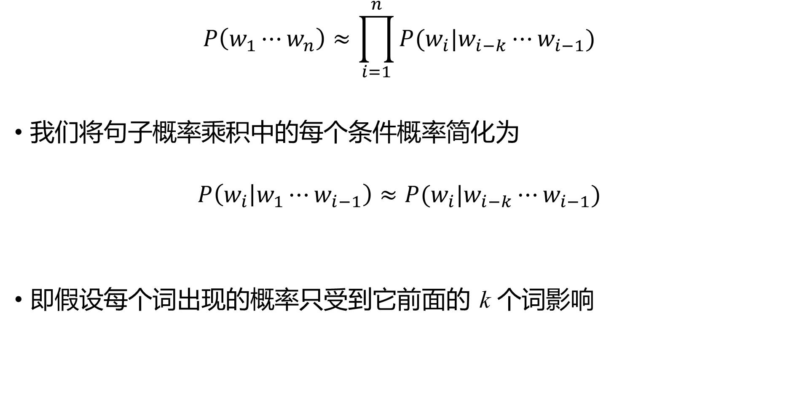
K-阶马尔科夫(Markov)假设
$$P\left(w_{1}⋯w_{n}\right)≈\prod_{i=1}^{n}{P(w_{i}|w_{i−k}⋯w_{i−1})}$$
我们将句子概率乘积中的每个条件概率简化为
$$P\left(w_{i} | w_{1}⋯w_{i−1}\right)≈P(w_{i}|w_{i−k}⋯w_{i−1})$$
即假设每个词出现的概率只受到它前面的 k 个词影响

Slide 13
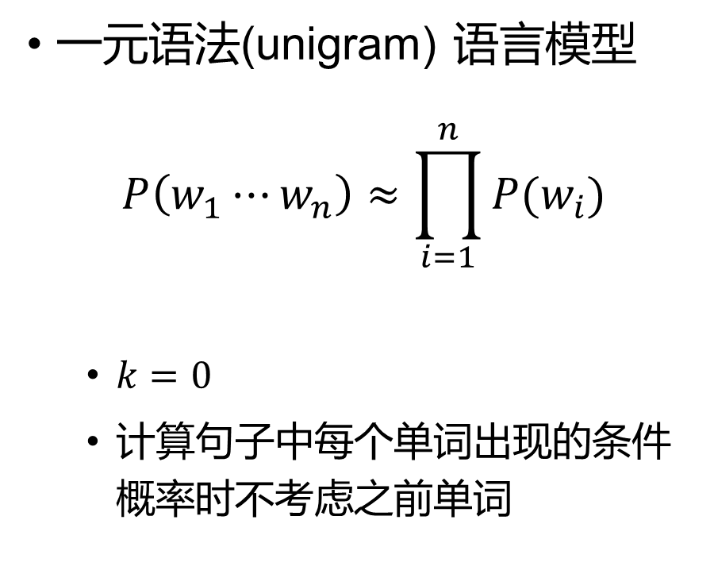
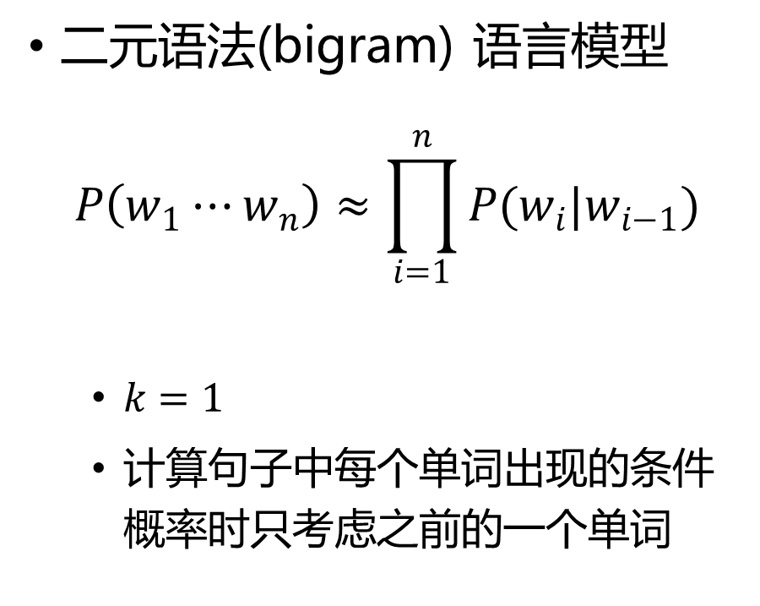
两种最简单的情况：一元/ 二元语法模型
一元语法(unigram) 语言模型
$$P\left(w_{1}⋯w_{n}\right)≈\prod_{i=1}^{n}{P(w_{i})}$$
  $k=0$
  计算句子中每个单词出现的条件概率时不考虑之前单词
二元语法(bigram) 语言模型
$$P\left(w_{1}⋯w_{n}\right)≈\prod_{i=1}^{n}{P(w_{i}|w_{i−1})}$$
  $k=1$
  计算句子中每个单词出现的条件概率时只考虑之前的一个单词

Slide 14
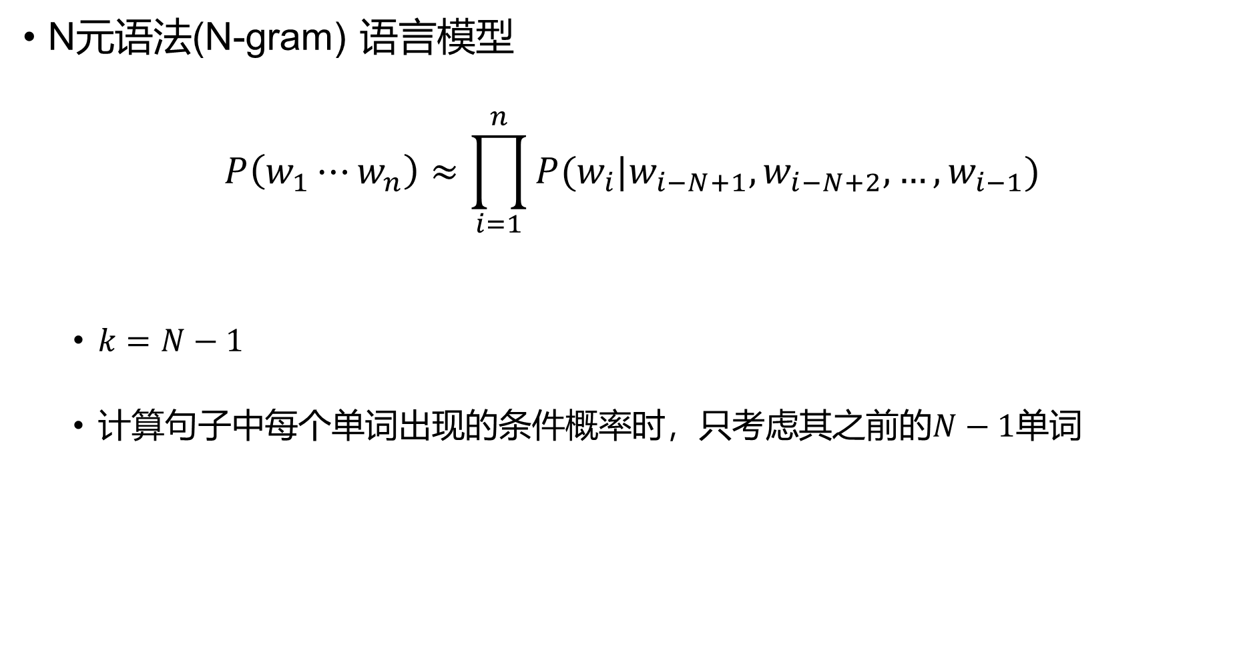
N元语法模型
N元语法(N-gram) 语言模型
$$P\left(w_{1}⋯w_{n}\right)≈\prod_{i=1}^{n}{P(w_{i}|w_{i−N+1},w_{i−N+2},…,w_{i−1})}$$
  $k=N−1$
  计算句子中每个单词出现的条件概率时，只考虑其之前的$N−1$单词

Slide 15

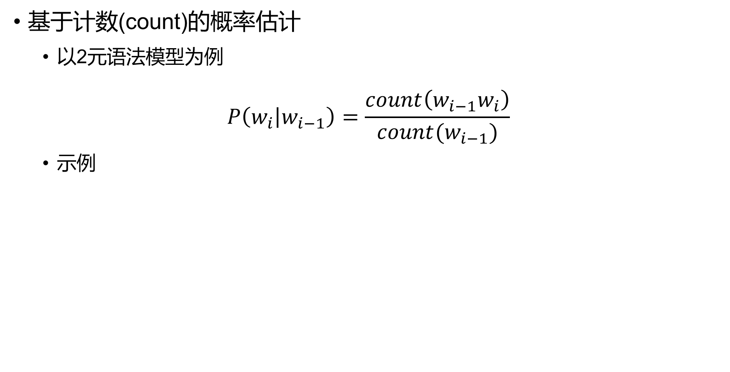
N元语法模型概率估计
基于计数(count)的概率估计
  以2元语法模型为例
$$P\left(w_{i} | w_{i−1}\right)=\frac{count\left(w_{i−1}w_{i}\right)}{count(w_{i−1})}$$
  示例
<s> I am Sam </s>
<s> Sam I am </s>
<s> I do not like green eggs and ham </s>

Slide 16
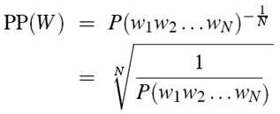
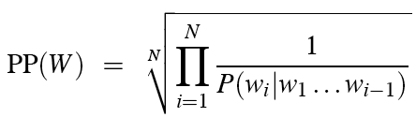
N元语法模型的性能评估
困惑度（perplexity）
  困惑度是基于语言模型计算的测试集概率，再根据单词数量进行归一化得到的结果
  链式法则
  最小化困惑度等同于最大化概率，最好的语言模型是能够最好地预测未见测试集的模型

Slide 17

N元语法模型的性能评估
困惑度（perplexity）
  困惑度越低，语言模型性能越好
  例：训练集 3800 万个单词、测试集150 万个单词（《华尔街日报》语料）

Slide 18
N元语法模型与自监督学习的关系
N元语法模型采用自监督方式学习
  自回归生成 (autoregressive generation) 任务
  模型具有生成能力
  根据条件概率P(w|<s>)随机采样w生成一个词元x1
  再根据条件概率P(w| x1)随机采样w生成一个词元x2
  重复上述步骤，直到生成</s>
  最后将这些词元串联起来
<s> I
I want
  want to
  to read
  read a
  a book
  book </s>

Slide 19
N元语法模型与自监督学习的关系
N元语法模型在应用范式上与自监督学习存在差异
  自监督学习通常作为前置任务，将有用信息迁移至下游任务
  N元语法模型通常用于在文本生成任务中，对生成结果进行评分
    语音识别、机器翻译… …

Slide 20
N元语法模型的局限性
优点：易于构建
  N 元语法模型中概率估计过程相对简单，并且可以在海量数据上快速进行
缺点：上下文描述能力有限
  “维数灾难”（Curse of Dimensionality）
    直接存储N元语法的条件概率，而N元语法数目与N成指数关系
    随着N增加，N元语法的稀疏性越发严重
  实际使用中N不会太大(N≤3)
  模型只能描述短距离的上下文信息，对于长距离依赖关系的处理能力较弱

Slide 21
01
语言模型概述
02
N元语法语言模型
目录
03
神经网络语言模型
04
GPT系列模型

Slide 22
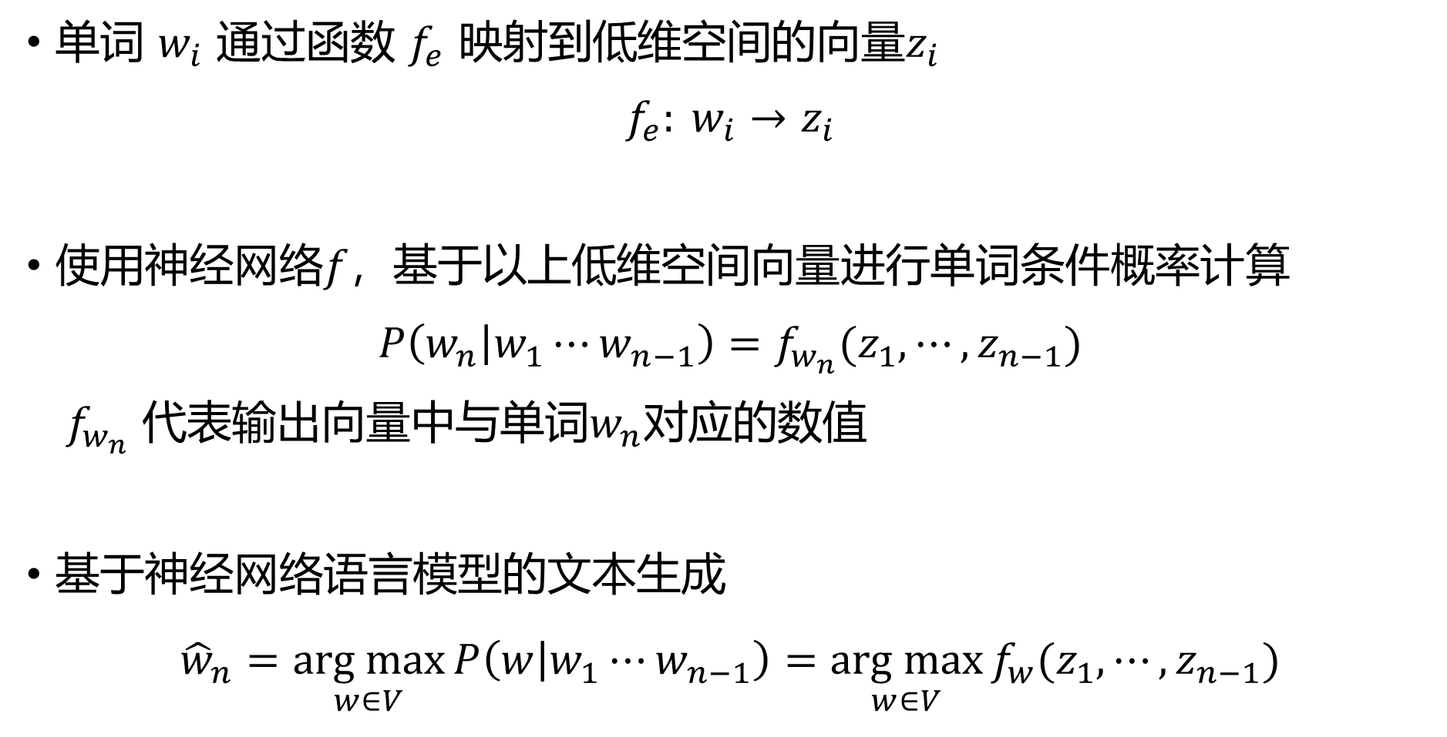
神经网络语言模型(Neural Language Model)
单词 $w_{i}$ 通过函数 $f_{e}$ 映射到低维空间的向量$z_{i}$
$$f_{e}: w_{i}→z_{i}$$
使用神经网络$f，$基于以上低维空间向量进行单词条件概率计算
$$P\left(w_{n} | w_{1}⋯w_{n−1}\right)=f_{w_{n}}(z_{1},⋯,z_{n−1})$$
${ f}_{w_{n}}$ 代表输出向量中与单词$w_{n}$对应的数值
基于神经网络语言模型的文本生成
$${\hat{w}}_{n}=\underset{w∈V}{arg max}{P\left(w | w_{1}⋯w_{n−1}\right)=\underset{w∈V}{arg max}{f_{w}(z_{1},⋯,z_{n−1})}}$$

Slide 23
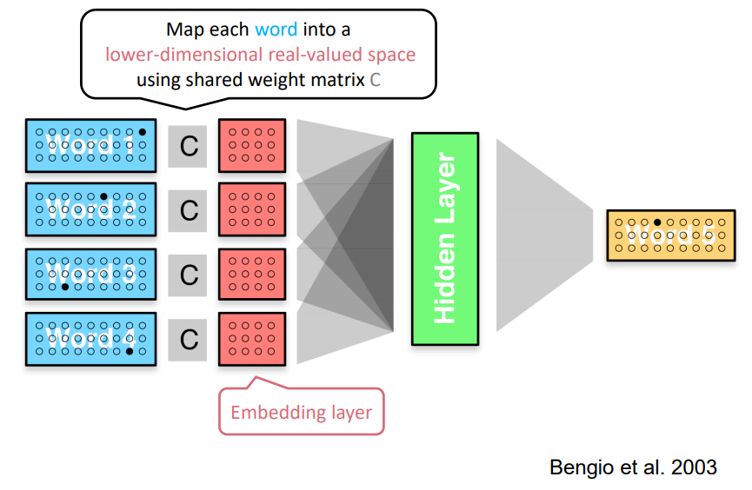
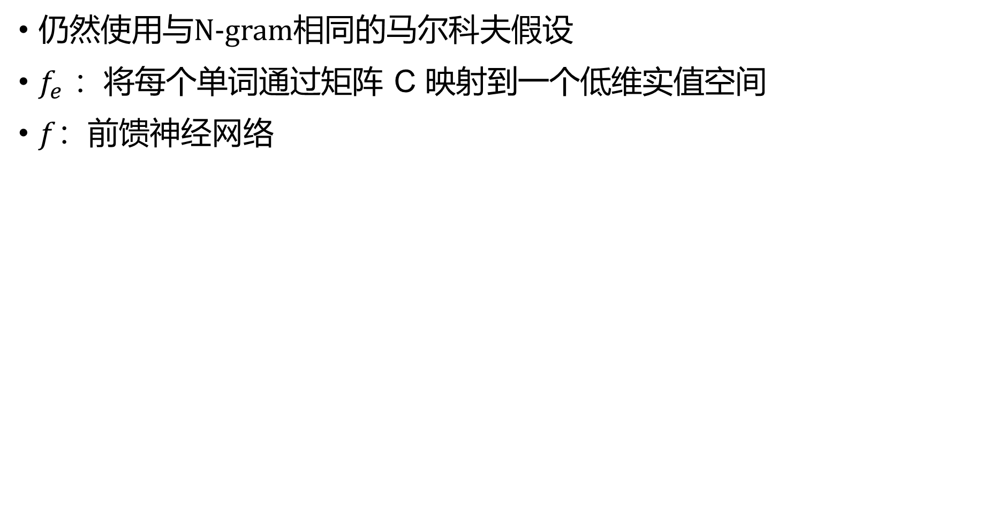
前馈神经网络语言模型
仍然使用与N-gram相同的马尔科夫假设
$f_{e}$ ：将每个单词通过矩阵 C 映射到一个低维实值空间
$f$：前馈神经网络
f p
f e
[Bengio et al. 2003]

Slide 24
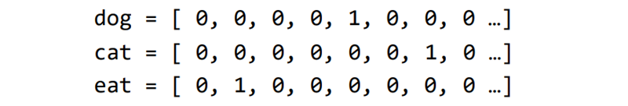
输入层
使用独热向量 (one-hot vector)表示单词
  维度高，直接使用造成神经网络模型参数量大，学习困难

Slide 25
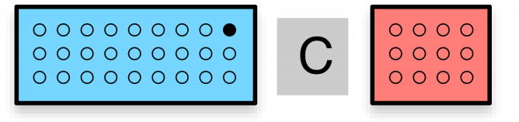
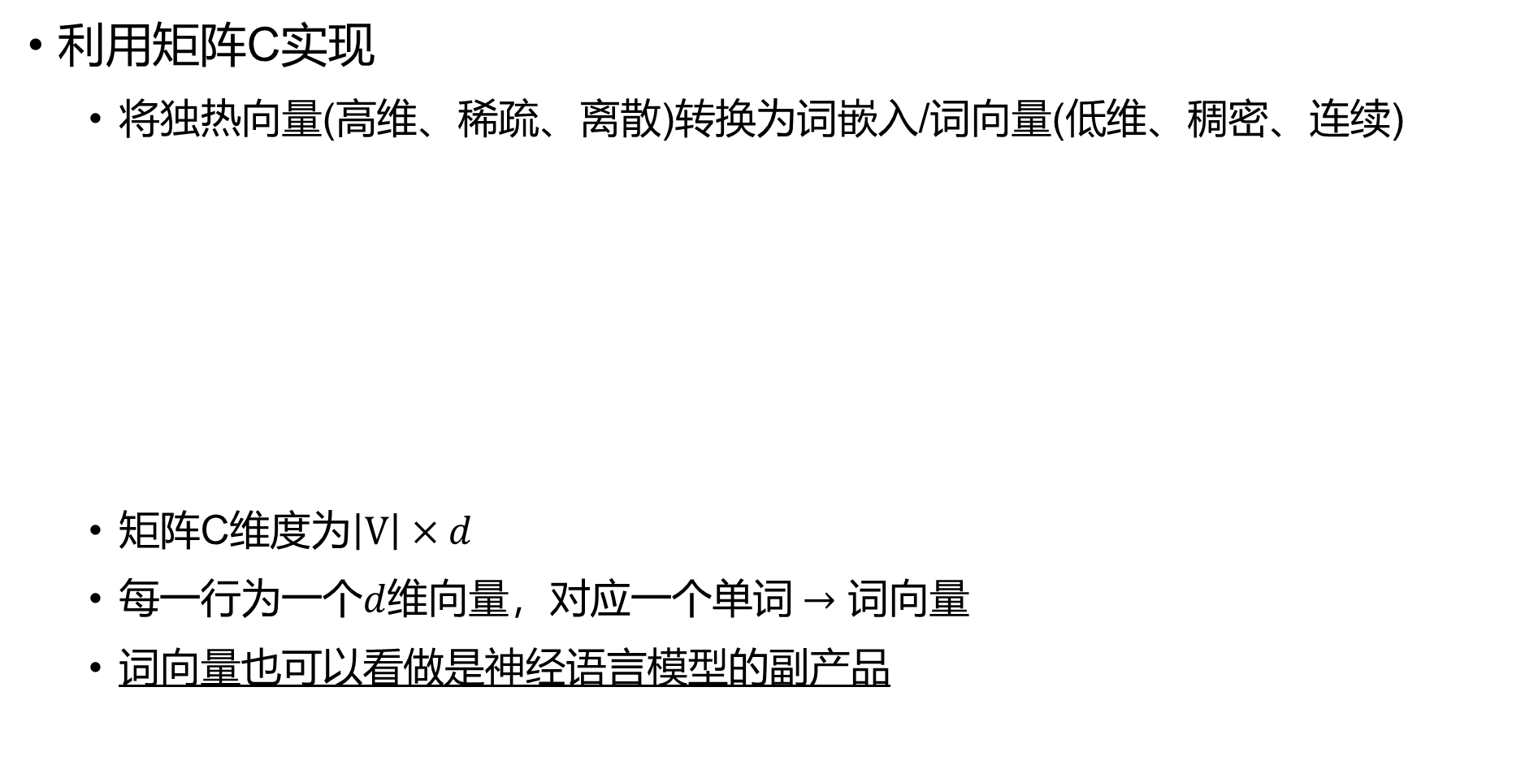
嵌入层
利用矩阵C实现
  将独热向量(高维、稀疏、离散)转换为词嵌入/词向量(低维、稠密、连续)
  矩阵C维度为$\left|V\right|×d$
  每一行为一个$d$维向量，对应一个单词$→$ 词向量
  词向量也可以看做是神经语言模型的副产品
独热向量
词向量(word embedding)

Slide 26


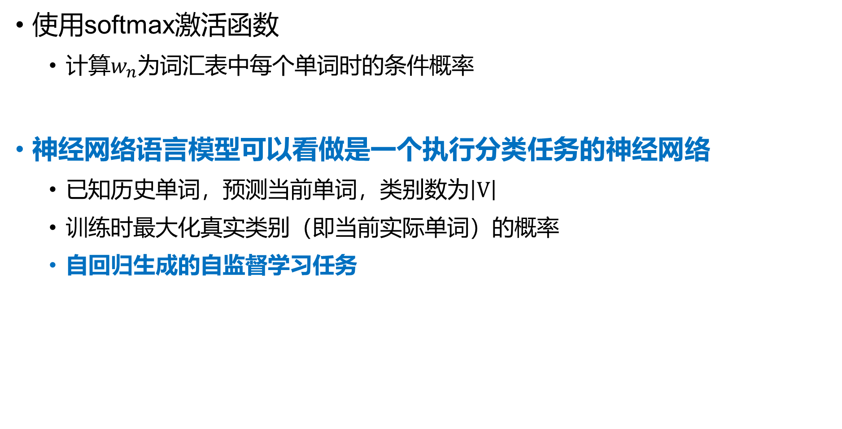




输出层
使用softmax激活函数
  计算$w_{n}$为词汇表中每个单词时的条件概率
神经网络语言模型可以看做是一个执行分类任务的神经网络
  已知历史单词，预测当前单词，类别数为$\left|V\right|$
  训练时最大化真实类别（即当前实际单词）的概率
  自回归生成的自监督学习任务
$$w_{1}$$
$$w_{1}$$
$$……$$
$$w_{n−1}$$
$$w_{n}$$

Slide 27
01
语言模型概述
02
N元语法语言模型
目录
03
神经网络语言模型
04
GPT系列模型

Slide 28
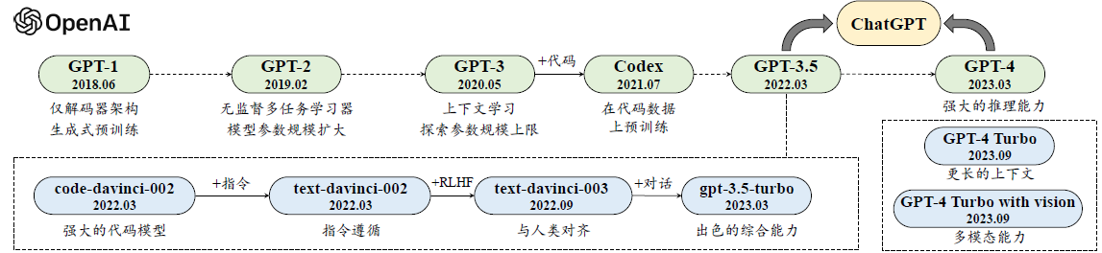
GPT系列模型概述
GPT(Generative Pre-trained Transformer)
  OpenAI自2018年开始推出的系列模型
  核心要素
    基于Transformer的神经语言模型，使用自回归生成的自监督学习任务
    扩展语言模型规模以及预训练数据规模
本节覆盖内容
Wayne Xin Zhao et al. “A Survey of Large Language Models”. In: arXiv preprint arXiv: 2303.18223 (2023).

Slide 29
GPT-1
模型概述
  自监督学习任务与前馈神经网络语言模型相同：预测下一个词元(token)
  仅使用Transformer的解码器，被称为decoder-only架构
    Transformer：基于自注意力的序列到序列模型
    GPT模型仅使用解码器，在序列内部进行下一个词元的预测
编码器
Encoder
解码器
Decoder
输入序列
输出序列
我 喜欢 这部 电影
I like this movie
like ?
this ?
movie ?
解码器 Decoder
解码器 Decoder
解码器 Decoder
I
I
like
I
like
this
… …

Slide 30
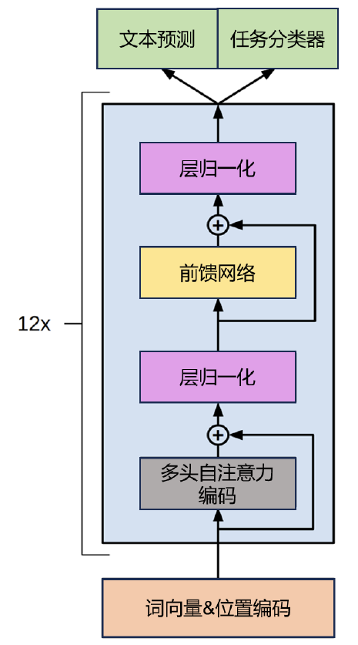
GPT-1
模型结构
  输入：基于BPE的词元切分；词向量叠加位置编码
  输出：softmax层输出概率
    文本预测(text prediction)：用于预训练/微调
    任务分类器(task classifier)：用于微调
参数量 | 117M
Transformer层数 | 12
每层参数量 | 10M
隐层维度 | 768
词向量维度 | 512
词汇表大小 | 40K
预训练数据量 | 4.5GB
Radford et al. Improving Language Understanding by Generative Pre-Training. 2018

Slide 31
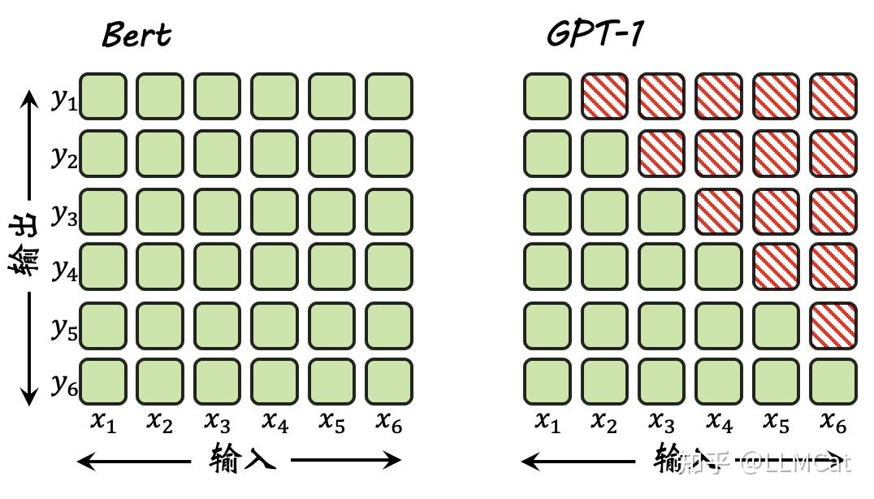
GPT-1
模型结构
  带因果掩码的单向自注意力机制
https://zhuanlan.zhihu.com/p/23083041150

Slide 32
GPT-1
应用范式：预训练+微调
  自监督预训练：最大化自监督训练样例中下一个词元的概率
I
like
this
movie
预测下一个词元
概率分布
…
…
…
…
…
…
…
…
线性层 & softmax
f e
h1
h2
h3
h4
解码器输出
Transformer Block $×$ 12
词向量+位置编码
f p
<s>
I
like
this

Slide 33
GPT-1
应用范式：预训练+微调
  有监督微调：最大化有监督训练样例输出标签(label)的概率
    依据具体任务类别，将输入转换成词元构成的文本序列。例如：
    句子分类任务：判断“I like this movie”这句话的情感极性是“正面”还是“负面”
    <s> I like this movie <e>
    文本蕴含任务：判断“I like this movie”和“I have seen this movie”这两句话之间是“蕴含”、“矛盾”还是“中立”关系
    <s> I like this movie $ I have seen this movie <e>
    这里<s> <e> $ 分别为表示序列开始、结束、分隔的词元符号

Slide 34
GPT-1
应用范式：预训练+微调
  有监督微调：最大化有监督训练样例输出标签(label)的概率
  将预训练任务作为辅助任务同时使用
    有助于提高有监督学习的泛化性和加速收敛
正面
负面
预测有监督标签概率
线性层 & softmax
h6
解码器输出
Transformer Block $×$ 12
词向量+位置编码
<s>
I
like
this
movie
<e>

Slide 35
GPT-1
对比BERT模型
  GPT-1在公开评测数据集合上的性能没有优势，没有引起学术界的足够关注
 | BERT | GPT-1
模型结构 | Transformer编码器 | Transformer解码器
词元化方法 | WordPiece | BPE
自监督预训练 | 掩码语言模型+下一句预测 | 下一词元预测
有监督微调 | 目标任务 | 目标任务+下一词元预测
模型尺寸 | 110M(base) / 340M (large) | 117M
词汇表大小 | 30K | 40K

Slide 36
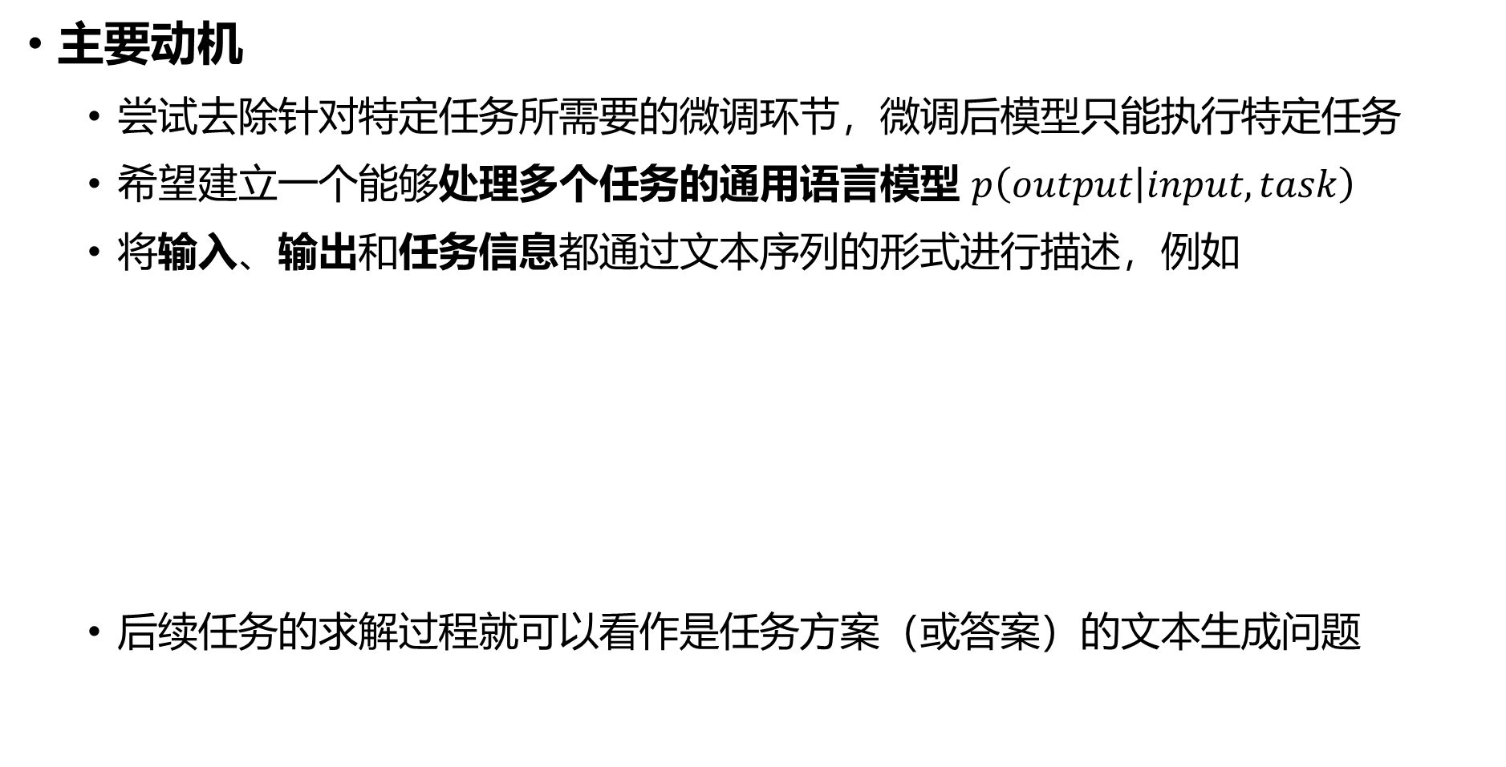
GPT-2
主要动机
  尝试去除针对特定任务所需要的微调环节，微调后模型只能执行特定任务
  希望建立一个能够处理多个任务的通用语言模型 $p\left(output | input, task\right)$
  将输入、输出和任务信息都通过文本序列的形式进行描述，例如
  后续任务的求解过程就可以看作是任务方案（或答案）的文本生成问题
  机器翻译: (“Translate to French”, English text, French text)
  阅读理解: (“Answer the question”, document, question, answer)
Radford, Alec, et al. "Language models are unsupervised multitask learners." OpenAI blog 1.8 (2019): 9.

Slide 37
GPT-2
使用与GPT-1相同的模型结构
显著增加模型参数规模与训练数据规模
 | GPT-1 | GPT-2 117M | GPT-2 345M | GPT-2 762M | GPT-2 (full)
参数量 | 117M | 117M | 345M | 762M | 1.5B
Transformer层数 | 12 | 12 | 24 | 36 | 48
每层参数量 | 10M | 10M | 14M | 21M | 31M
隐层维度 | 768 | 768 | 1024 | 1280 | 1600
词向量维度 | 512 | 1024 |  |  | 1024
词汇表大小 | 40K | 50K |  |  | 50K
预训练数据量 | 4.5GB | 40GB |  |  | 40GB

Slide 38
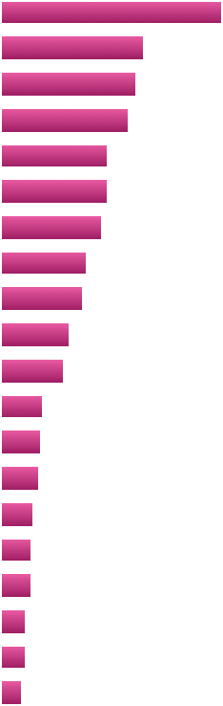
GPT-2
为进一步提升生成文本的多样性与合理性，采用top-k采样方法生成输出
  对每个词元位置，从输出概率分布中概率最高的前k个单词中采样生成
    增大 k 值，更多样化，更多风险
    减小 k 值，更安全，更通用
restroom grocery store airport bathroom
Model
He wanted to go to the
beach doctor hospital pub gym
(Fan et al., ACL 2018; Holtzman et al., ACL 2018)

Slide 39
GPT-2
应用范式：零样本(zero-shot)学习
  模型在没有任务相关的训练样例的情况下有能力执行多种任务，不需要经过任务相关的有监督参数更新
GPT-2涌现出零样本学习能力
  输入文本和任务指令(instruction)都以文本形式输入到模型中
  这些任务指令被称为 “提示词(prompt)”；模型以文本形式生成相应的输出
标签预测
BERT, GPT-1
BERT/GPT-1
+ 分类层
+
I like this movie
I like this movie
The sentiment of
this sentence is _____
GPT-2
GPT-2
“Positive”
文本生成
提示词

Slide 40
GPT-2
GPT-2在多个自然语言处理下游任务上显著提升零样本学习性能
OpenAI团队的解释
  特定任务的有监督学习目标与自监督学习目标在本质上是相同的（预测下一个词元），主要区别就在于它们只是在全部训练数据的子集上进行
  因此对于特定下游任务而言，优化自监督的全局学习目标本质上也是在优化有监督的任务学习目标
通俗理解
  语言模型将每个自然语言处理任务视为基于世界文本子集的下一个词预测问题
  如果自监督语言建模经过训练后具有足够的能力复原全部世界文本，那么本质上它就能够解决各种任务

Slide 41
GPT-3
主要动机
  在GPT-2基础上，显著提升模型参数规模与训练数据规模
  提出了“上下文学习”(in-context learning)的新范式
    与GPT-2相同，通过语言模型的文本生成实现多种下游任务
    与GPT-2不同，支持单样本(one-shot)与少样本(few-shot)学习
    模型理解自然语言文本形式描述的新任务样本，无需针对新任务进行微调
Brown, Tom, et al. "Language models are few-shot learners." Advances in neural information processing systems 33 (2020): 1877-1901.

Slide 42
GPT-3
使用与GPT-1/2相同的模型结构
进一步显著增加模型参数规模与训练数据规模
 | GPT-1 | GPT-2 | GPT-3
参数量 | 117M | 1.5B | 175B
Transformer层数 | 12 | 48 | 96
每层参数量 | 10M | 31M | 1.8B
隐层维度 | 768 | 1600 | 12288
词向量维度 | 512 | 1024 | 2048
词汇表大小 | 40K | 50K | 50K
预训练数据量 | 4.5GB | 40GB | >600GB

Slide 43
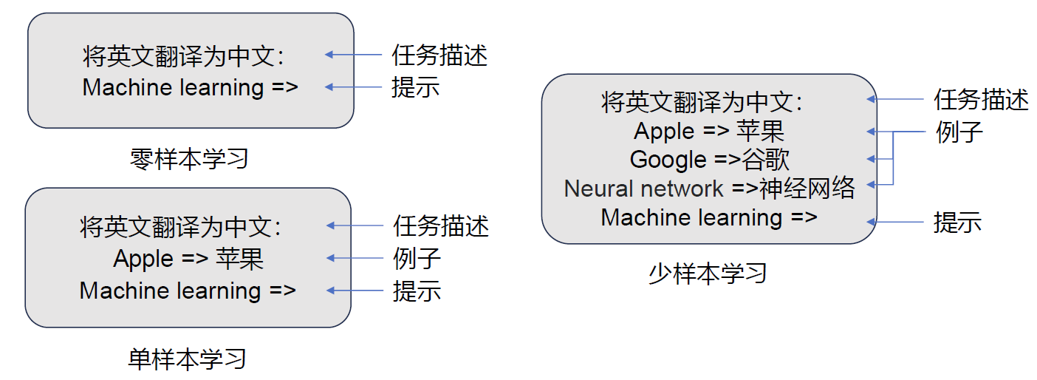
GPT-3
应用范式：上下文学习 (in-context learning)
  提示学习(prompt learning)的一种类型
  使用由任务描述和（或）示例所组成的自然语言文本作为提示(prompt)
  模型无需显式的梯度更新即可识别和执行新的任务

Slide 44
GPT-3
模型性能
  SuperGLUE测试集上，GPT-3使用32样本的少样本训练性能超过BERT-large，后者使用数十万任务相关样本进行微调
  在42个不同任务上的测试结果体现了零样本/单样本/少样本学习性能模型规模增大持续提升

Slide 45
GPT-3
GPT-3的重要意义
  可以被看作从预训练语言模型到大语言模型演进过程中的一个重要里程碑
  验证了将神经网络扩展到超大规模可以带来大幅的模型性能提升
  建立了以提示学习(prompt learning)方法为基础技术路线的任务求解范式

Slide 46
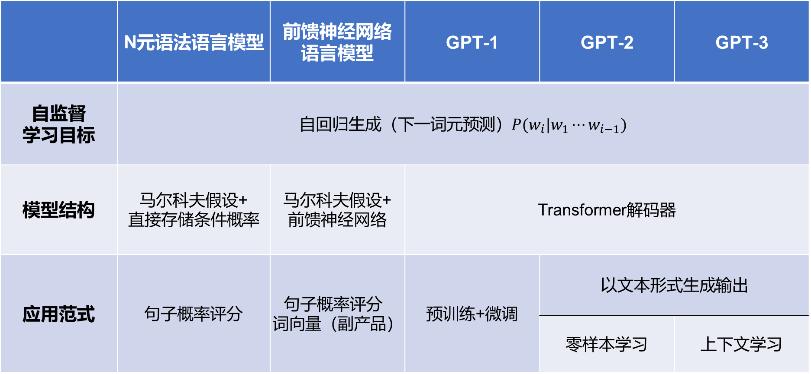
本节小结
 | N元语法语言模型 | 前馈神经网络 语言模型 | GPT-1 | GPT-2 | GPT-3
自监督 学习目标 | 自回归生成（下一词元预测）$P(w_{i}|w_{1}⋯w_{i−1})$
模型结构 | 马尔科夫假设+ 直接存储条件概率 | 马尔科夫假设+前馈神经网络 | Transformer解码器
应用范式 | 句子概率评分 | 句子概率评分 词向量（副产品） | 预训练+微调 | 以文本形式生成输出
 |  |  |  | 零样本学习 | 上下文学习

Slide 47
课后思考
任选一本中文书籍，记录书名以及其在版权页上标注的字数；假设中文常用汉字有3500个，以单字作为词元(token)单位，以这本中文书籍为训练语料库建立1元/2元/3元语法模型，计算每个1元/2元/3元语法平均会有多少个计数。

